Slide 1
Семинар-практикум «Организация горячего питания в школе»
Минобразования Чувашии
Управление Роспотребнадзора по Чувашской Республике
ноябрь 2020

Slide 2
РАЗДЕЛ 1
Нормативно-правовое регулирование вопросов школьного питания

Slide 3
Расчет размера субсидий выделяемых из федерального бюджета для организации горячего питания в школах В соответствии с Приложением №10 к подпрограмме «Государственная поддержка развития образования» государственной программы Чувашской Республики «Развитие образования»
Количество обучающихся начальных классов
Стоимость питания (52,36 руб.)
Количество дней обучения
1 классы – 165 дней
2-4 классы при 5-дневном графике работы – 170 дней
2-4 классы при 6-дневном графике работы – 204 дня
Субсидия

Slide 4
Система питания
Аутсорсинг
Аукцион
Контракт
Акт выполненных услуг
Поставка продуктов питания
Аукцион
Контракт
Товарные накладные

Slide 5
Дорожная карта
по освоению субсидий выделяемых из федерального бюджета на организацию горячего питания в школах
Заключение соглашения
Объявление конкурсных процедур
Заключение контрактов с комбинатами питания или поставщиками продуктов питания по итогам конкурса
Провести оплату на основании подтверждающих документов – актов, накладных, табелей посещаемости детей
Осуществлять оплату не менее 2 раз в месяц

Slide 6
РАЗДЕЛ 2
Отчет о выплатах государственных и муниципальных общеобразовательных организаций
Чувашской Республики
на 27 октября 2020 года

Slide 7
Отчет о выплатах (% освоения средств)
на 27 октября 2020 года, ср. значение по ЧР -25,8%
№ | Муниципалитет (кол-во детей 1-4 кл.) | Выделено средств (тыс.руб) | Освоено | % освоения
1 | Алатырский- 518 | 2060,0 | 775,4 | 37,64
2 | Аликовский -630 | 2511,5 | 700,6 | 27,90
3 | Батыревский -1666 | 7496,2 | 1691,6 | 22,67
4 | Вурнарский - 1411 | 5846,5 | 543,4 | 9,29
5 | Ибресинский - 1010 | 3945,7 | 1054,8 | 26,73
6 | Канашский - 1254 | 5457,9 | 1490,6 | 27,31
7 | Козловский - 674 | 2723,4 | 744,7 | 27,34
8 | Комсомольский - 1118 | 4431,1 | 1205,3 | 27,2
9 | Красноармейский - 549 | 2570,9 | 579,1 | 22,53
10 | Красночетайский - 526 | 2110,2 | 497,0 | 23,55
11 | Марпосадский - 800 | 3465,7 | 757,2 | 21,85
12 | Моргаушский - 1331 | 5198,8 | 1250,0 | 24,05
13 | Порецкий - 361 | 1308,1 | 305,0 | 23,32
14 | Урмарский - 914 | 3751,7 | 883,7 | 23,55
15 | Цивильский - 1662 | 6892,3 | 2151,2 | 31,21
16 | Чебоксарский - 2672 | 10257,0 | 1579,0 | 15,39
17 | Шемуршинский - 547 | 2099,8 | 521,0 | 24,81
18 | Шумерлинский - 177 | 713,8 | 102,8 | 14,40
19 | Ядринский - 1065 | 4410,2 | 1217,4 | 27,60
20 | Яльчикский - 598 | 2682,0 | 76,3 | 2,84
21 | Янтиковский - 577 | 2365,4 | 480,7 | 20,32
22 | город Алатырь - 1641 | 6528,8 | 2120,8 | 32,48
23 | город Канаш - 3014 | 11611,3 | 4810,7 | 41,43
24 | город Новочебоксарск - 7198 | 27081,9 | 6329,2 | 23,37
25 | город Шумерля - 1506 | 5658,4 | 1407,0 | 23,37
26 | город Чебоксары - 30158 | 113938,5 | 30484,9 | 26,76

Slide 8
Отчет о выплатах (% освоения средств)
на 27 октября 2020 года
Среднее значение по ЧР – 25,8 %

Slide 9
Государственный стандарт питания
РАЗДЕЛ 2

Slide 10
Стандарт – это:
1. Требования к:
безопасности;
составу, пищевой ценности;
объему, качеству питания;
условиям приема пищи.
2. Условия, обеспечивающие производство безопасного и качественного питания;
3. Условия, формирующие мотивацию к здоровому питанию.
Государственный стандарт питания основной документ, по системе организации питания в шеолах Российской Федерации, и обязателен для исполнения
Основная цель – сохранение и укрепление здоровья детей.
Задачи:
обеспечение безопасности, качества и доступности питания;
установление унифицированных требований к организации питания.

Slide 11
Перечень нормативных документов, регламентирующих организацию горячего питания в школах (аутсорсинг)
Примерное двенадцатидневное меню
Положение об организации питания образовательной организации;
2. Бракеражная комиссия
3. Копия письма Управления Федеральной службы по надзору в сфере защиты прав потребителей и благополучия по Чувашской Республики - Чувашии от 23 апреля 2019 № 21-00-04/28-2448-2019 "О согласовании примерного двенадцатидневного меню на весенний сезон";
4. Письмо Управления Федеральной службы по надзору в сфере защиты прав потребителей и благополучия по Чувашской Республики - Чувашии от 15 февраля 2019 № 21-00-04/28-1041-2019 "О согласовании примерного двенадцатидневного меню на осенне-зимний период";
5. Письмо Управления Федеральной службы по надзору в сфере защиты прав потребителей и благополучия по Чувашской Республики - Чувашии от 3 сентября 2019 № 21-00-04/28-5494-2019 "О согласовании ассортимента дополнительного питания";
6. Локальные акты школы (организация, план работы по организации питания, комиссия по определению списочного состава на получение льготного питания)
Финансовая часть:
1. Соглашение на получение субсидии для организации бесплатного горячего питания;
2. Контракт (договор) на организацию питания;
3. Для оплаты: акты выполненных работ (оказанных услуг), табель учета посещаемости;
4. Оплата должна осуществляться не менее 2 раз в месяц!!!

Slide 12
Требования к питанию в школе
Школьник должен получить в школе 25-65% пищевых веществ, необходимых ему для нормального роста, развития;
Должна проводится профилактика витаминной и микроэлементной недостаточности осуществляется в соответствии с действующими СанПиНами;
В школах для детей и подростков от 7 до 18 лет с постоянным пребыванием в образовательном учреждении более 4 часов, помимо организации основного питания, должно быть организовано дополнительное питание (например, буфет);
Ассортимент продуктов для дополнительного питания осуществляется путем составления и утверждения ассортиментных перечней пищевых продуктов для свободной продажи («буфетной продукции»).

Slide 13
Методы организации обслуживания
обучающихся в пунктах питания
По организации выдачи пищи:
предварительное накрывание столов;
с использованием линии раздачи,
в том числе «шведский стол».
По доступности выбора блюд:
утвержденное меню;
со свободным выбором блюд;
предварительный заказ

Slide 14
Ответственность
руководителя ОУ
ст. 37 ФЗ 273
Формы
организации питания
Штатные подразделения
по организации питания,
подчиненные
руководителю ОУ
Специализированные
предприятия
по организации питания
по договору
При приёме в столовой
наличных денег
обязательна
онлайн касса
(либо безнал)
Минимальное отвлечение
персонала ОУ от
выполнения
хозяйственных функций,
формирование конкуренции,
снижение бюджетных
затрат на организацию питания

Slide 15
Нормативная база школы по формированию культуры здорового питания
Локальные акты школы (приказы, положения и пр.), обеспечивающие реализацию данного направления
2. Разделы в основной образовательной программе, программе воспитательной работы. Программе формирования культуры здорового и безопасного образа жизни, разрабатываемой в ходе введения новых федеральных государственных образовательных стандартов, учебных планах по предметам, дисциплинам, публичном докладе об итогах деятельности школы

Slide 16
РАЗДЕЛ 3
Как правильно организовать питание в школе
(краткие руководства
для организации горячего питания в школе)

Slide 17
Суточное потребление белков, жиров и углеводов обучающимися общеобразовательных организаций
Прием пищи | Классы | Белки, г | Жиры, г | Углеводы, г | Ассортимент продуктов, блюд
Завтрак | 1–4 классы | 12–16 | 12–16 | 48–60 | Крупяные и творожные блюда, мясные или рыбные блюда, молочные продукты (в том числе сыр, сливочное масло), блюда из яиц, овощи (свежие, тушеные, отварные), макаронные изделия и напитки
 | старшие классы | 15–20 | 15–20 | 60–80
Обед | 1–11 классы | 20–25 | 20–25 | 80–100 | Закуски (салат или свежие овощи), горячее первое, второе блюдо и напиток

Slide 18
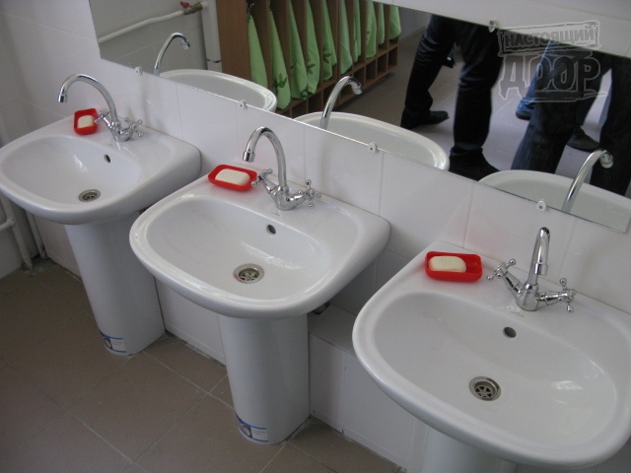
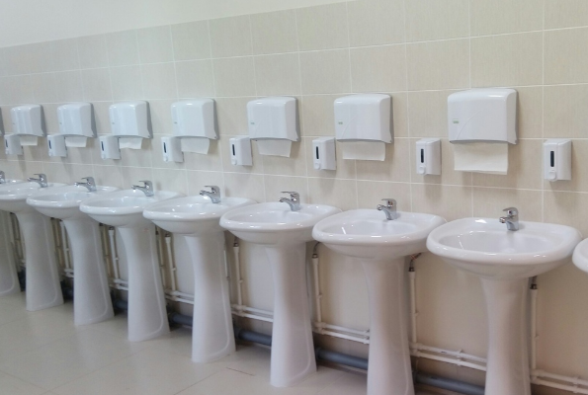
Рекомендации по организации питания обучающихся в условиях сохранения рисков распространения COVID-19

Slide 19
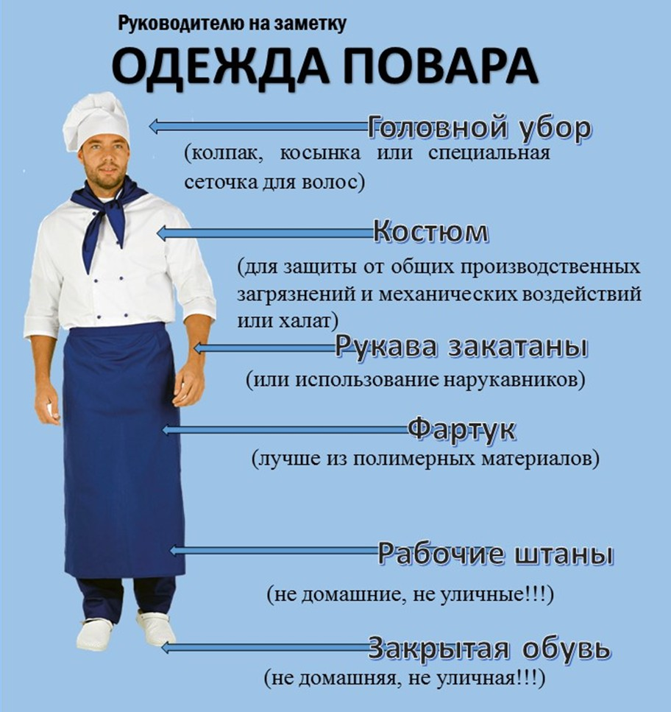
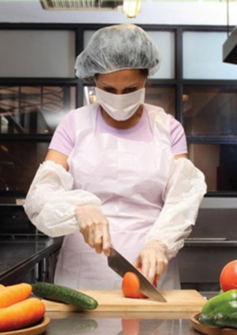
Требования к работникам столовой в общеобразовательных организациях

Slide 20
Рекомендации по организации питания обучающихся в условиях сохранения рисков распространения COVID-19
Требования
к технологическому оснащению столовых школ
Наличие
достаточного количества оборудования
Исправное состояние технологического
оборудования
Ежегодный технический контроль исправности технологического оборудования

Slide 21
Холодный цех
Среднетемпературные холодильные шкафы
Универсальный механический привод или (и) овощерезательная машина​
Производственные столы (не менее двух)​
Моечная ванна
Раковина для мытья рук
Контрольные весы​

Slide 22
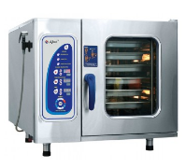
Горячий цех​
Пароконвектомат
Духовой (жарочный) шкаф​
Электрическая плита​
Электрическая сковорода​
Электрокотел​
Производственные столы
(не менее двух: для сырой и готовой продукции)​
Контрольные весы​
Раковина для мытья рук​

Slide 23
Контроль качества продуктов питания,
полуфабрикатов и готовой продукции
Контроль качества
Сырья и пищевых продуктов
Полуфабрикатов
Готовой продукции

Slide 24
Режим питания по приемам пищи
1 смена |  |  | 2 смена
Прием пищи | Часы приема | % к суточной калорийности | Прием пищи | Часы приема | % к суточной калорийности
Завтрак | 9.30 – 11.00 | 20-25 | Завтрак | 7.30 – 8.30 | 20-25
Обед | 13.30 – 14.30 | 35 | Обед | 12.30 – 13.30 | 30-35
Полдник | 15.30 – 16.30 | 10-15 | Полдник | 15.30 – 16.30 | 10-15
Ужин | 18.30 – 19.30 | 20-25 | Ужин | 18.30 – 19.30 | 20-25

Slide 25
В школе должны быть следующие документы по вопросам организации питания:
Договор об организации питания
Положение об организации питания обучающихся
Приказы руководителя общеобразовательного учреждения
Планы работы комиссий
Протоколы заседания комиссии по льготному питанию
Табель по учету питающихся (в бухгалтерии)
График приема пищи обучающимися в школьной столовой
График дежурства учителей в школьной столовой
Справки по итогам проверок

Slide 26
РАЗДЕЛ 5
Питание — проблема
не только медицинская,
не только общественная,
но и общекультурная,
проблема каждого из нас
В.А. Тутельян,
Доктор медицинских наук,
Профессор,
Академик Российской Академии Медицинских Наук, директор института Питания РАМ

Slide 27
ВСЕРОССИЙСКАЯ ПРОГРАММА
«РАЗГОВОР О ПРАВИЛЬНОМ ПИТАНИИ»
Учредители программы:
Институт возрастной физиологии Российской Академии Образования;
Компания NESTLE
Миссия программы:
Правильное питание – основа здорового образа жизни.
Чувашия участвует в программе с 2015 года на основании соглашения между Минобразования Чувашии и Фондом поддержки социальных и культурных программ
74 школы, участвующие в программе, ежегодно, в количестве до 9000 экземпляров, бесплатно обеспечиваются пособиями для учителей и рабочими тетрадями для детей.

Slide 28
УЧАСТНИКИ ПРОГРАММЫ
21 школа
74 школы республики
6 школ
5 школ
по 4 школы
3 школы
по 1-2 школы

Slide 29
СТРУКТУРА ПРОГРАММЫ
Программа состоит из трех учебных модулей (120 часов)
«Разговор о здоровье и правильном питании» для детей 6-8 лет
Рабочая тетрадь для школьников
«Разговор о правильном питании»
Методическое пособие для педагога.
«Две недели в лагере здоровья» для детей 9-11 лет
Рабочая тетрадь для школьников
«Две недели в лагере здоровья»
Методическое пособие для педагога
«Формула правильного питания» для детей 12-14 лет
Рабочая тетрадь для школьников
«Формула правильного питания»
Методическое пособие для педагога

Slide 30
МЕТОДИЧЕСКОЕ СОПРОВОЖДЕНИЕ
ПРОГРАММЫ
Ежегодный международный конкурс
методик «Разговор о правильном питании» (в 2018 году – победитель Фокина Кристина Владимировна, школа № 48 г. Чебоксары).
Международные конференции
«Воспитываем здоровое поколение» (в 2019 году – участник Яковлева Светлана Геннадьевна, Янышская школа Чебоксарского района).
Ежегодные обучающие семинары
(на базе БУ ЧР ДПО «Чувашский республиканский институт образования» Минобразования Чувашии) для участников проекта

Slide 31
ЗНАЧИМЫЕ СОБЫТИЯ
ДЛЯ ДЕТЕЙ И РОДИТЕЛЕЙ
Конкурсы детских проектов
«Составляем кулинарную энциклопедию нашей страны», (2018 г., победитель – ученик 2 класса Шихазанской школы Канашского района Николаев Дмитрий, руководитель – Крылова Ирина Николаевна)
Конкурсы рисунков
Обучающие игры
Интерактивные задания
Конкурс семейной фотографии
«ЗДОРОВЫЕ ДЕТИ ПОМОГАЮТ ПЛАНЕТЕ»
Фотоконкурс (семейный)
«ВОСПИТЫВАЕМ ЗДОРОВЫХ И СЧАСТЛИВЫХ»
Кулинарный конкурс «Вместе на кухне веселее!»
https://www.prav-pit.ru/

Slide 32
ПЕРСПЕКТИВЫ РАЗВИТИЯ ПРОГРАММЫ
В ЧУВАШИИ
Перевод учебно-методических материалов в электронную форму
Организация обучающих семинаров для учителей республики с участием представителей Института возрастной физиологии Российской Академии Образования, Компании NESTLE.
Широкомасштабное внедрение программы
во всех школах Чувашии.

